Slide 1

翻转课堂PPT
UML基础II：界面原型
UI Prototype

Slide 2
目录
CONTEXTS
ADD LOGO
01
04
交互设计与界面原型
请在此输入目录标题
02
05
请在此输入目录标题
请在此输入目录标题
03
06
请在此输入目录标题
请在此输入目录标题

Slide 3
01
交互设计与界面原型
Interaction Design and UI Prototype

Slide 4
交互设计与界面原型
什么是交互设计
交互设计与人机交互
01
02
03
04
交互设计的一般步骤
界面原型

Slide 5

什么是交互设计
所谓的交互设计指的是：
设计交互式产品来支持人们在日常工作中交流和交互的方式。换句话说，就是关于创造用户体验以增强和扩充人们工作、通信及交互的方式。
交互设计领域的焦点主要集中在实践上，即怎样设计用户体验。

Slide 6
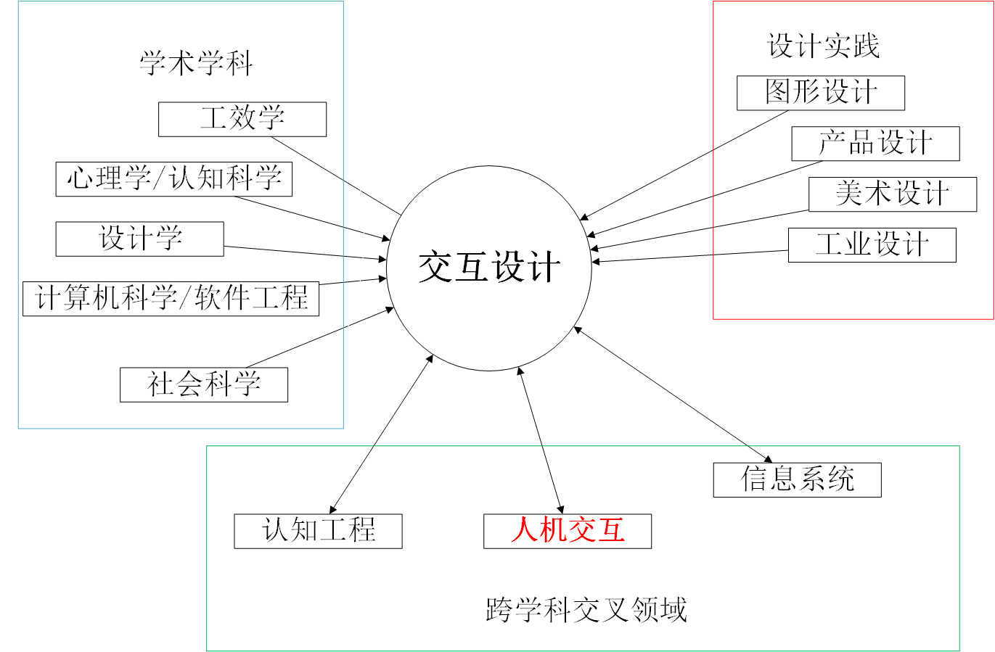
交互设计与人机交互
人机交互作为交互设计中的一支，更关注于设计、计算和实现用户所使用的计算机交互系统以及对系统周围主要环境的研究。

Slide 7
交互设计的一般步骤
1.建立需求
尽可能地理解用户、用户的工作与工作的情景。同时产生稳定的需求，作为后续设计的坚实基础。需求活动与设计评价活动在实践中是交织在一起的。
2.设计满足需求的候选方案
在建立了一组需求之后，设计活动随之开始。设计是迭代的，需要重复“设计-评估-再设计”的过程，用户也要参与其中。大体来讲，设计可分为两类：概念设计和实物设计。
概念设计关注开发概念模型，描述产品干什么、如何工作，我们的UML模型就是概念模型。实物模型关注设计的细节，如菜单的结构、触觉反馈、物理部件和图片，界面原型就属于实物模型。

Slide 8
交互设计的一般步骤
3.构建原型
原型就是设计的展示，他可以让干系人与其交互并且探究该产品究竟适不适合自己。原型可以是任何事物。原型是设计小组成员之间交流的工具，也是设计人员探索设计想法的有效工具。
4.进行评估
评估是设计的组成部分。评估者在于原型、应用程序、计算机系统、系统组件、应用程序或设计工件交互时收集关于用户或潜在用户体验的信息，并改进其设计。
这些活动之间是相互联系并且重复进行的。

Slide 9
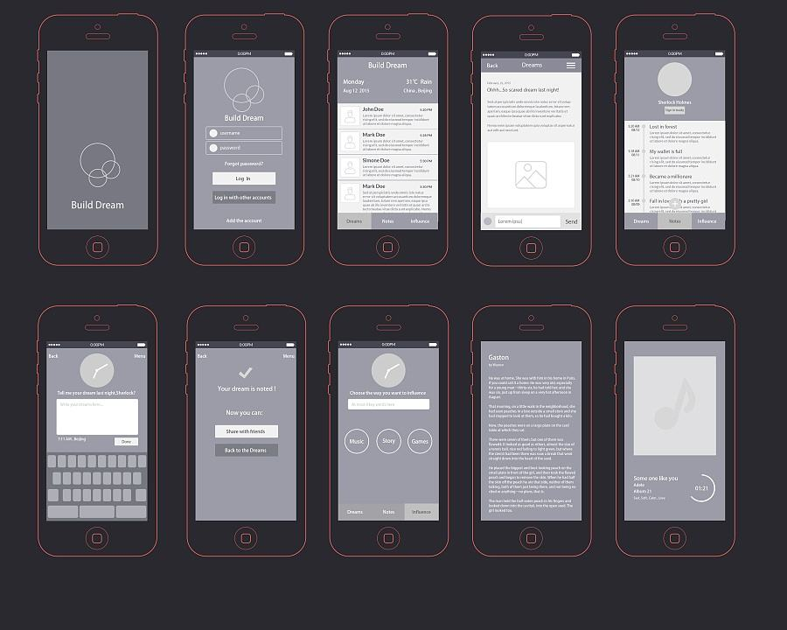
界面原型
用户往往不能描述自己的需求，但在看到或尝试某些事物后，便很快知道自己不需要什么。
界面原型就是对界面的物理设计。为了能使用户有效地评估软件界面的设计，设计人员必须将他们的想法原型化。在于干系人讨论想法时，一个界面原型能让他们显式地表达自己的需求。
界面原型的局限之处在于其强调产品的 一些特征而弱化另一些特征。比如强调了与用户的交互，而弱化了功能的实现过程及细节。这时就需要UML工具的图进行辅助。

Slide 10
请在此处添加幻灯片标题
请在此处输入正文小标题
请在此处添加内容请在此处添加内容请在此处添加内容请在此处添加内容
请在此处输入正文小标题
请在此处添加内容请在此处添加内容请在此处添加内容请在此处添加内容
01
02
03
04
请在此处输入正文小标题
请在此处输入正文小标题
请在此处添加内容请在此处添加内容请在此处添加内容请在此处添加内容
请在此处添加内容请在此处添加内容请在此处添加内容请在此处添加内容

Slide 11
ADD LOGO
02
请在此处
添加幻灯片分节标题
Please add your slide title here

Slide 12
请在此处添加幻灯片标题
01
请在此处添加内容请在此处添加内容请在此处添加内容请在此处添加内容
02
请在此处添加内容请在此处添加内容请在此处添加内容请在此处添加内容
请在此处添加内容请在此处添加内容请在此处添加内容请在此处添加内容
03
04
请在此处添加内容请在此处添加内容请在此处添加内容请在此处添加内容

Slide 13
请在此处添加幻灯片标题
请在此处输入正文小标题
请在此处添加内容请在此处添加内容请在此处添加内容请在此处添加内容
请在此处添加内容请在此处添加内容
请在此处输入正文小标题
请在此处添加内容请在此处添加内容请在此处添加内容请在此处添加内容
请在此处添加内容请在此处添加内容

Slide 14
请在此处添加幻灯片标题
请在此处输入正文小标题
请在此处添加内容请在此处添加内容请在此处添加内容请在此处添加内容
请在此处添加内容请在此处添加内容请在此处添加内容
请在此处添加内容请在此处添加内容请在此处添加内容请在此处添加内容
请在此处添加内容请在此处添加内容请在此处添加内容

Slide 15
ADD LOGO
03
请在此处
添加幻灯片分节标题
Please add your slide title here

Slide 16
请在此处添加幻灯片标题
01
02
03
04
请在此处添加内容请在此处添加内容请在此处添加内容请在此处添加内容请在此处添加内容请在此处添加内容
请在此处添加内容请在此处添加内容请在此处添加内容请在此处添加内容请在此处添加内容请在此处添加内容
请在此处添加内容请在此处添加内容请在此处添加内容请在此处添加内容请在此处添加内容请在此处添加内容
请在此处添加内容请在此处添加内容请在此处添加内容请在此处添加内容请在此处添加内容请在此处添加内容

Slide 17
谢谢
观看
请在此处添加您的公司名称

